Slide 1
Современные аспекты терапии гестозов
Неотложные состояния в акушерстве и гинекологии
В.М.Гурьева
Московский областной НИИ
Акушерства и гинекологии
В.М.Гурьева
Московский областной НИИ акушерства и гинекологаа

Slide 2
К неотложным состояниям в гинекологии относятся
Острые гинекологические заболевания, сопровождающиеся клиникой «острого живота»
Наружные кровотечения из половых путей
Острые воспалительные заболевания внутренних половых органов
Показана экстренная госпитализация в гинекологический стационар хирургического профиля или в многопрофильную больницу

Slide 3
Симптоматика при неотложных состояниях в гинекологии
Основные
Болевой синдром
Кровянистые выделения из половых путей
«Острый» живот
Дополнительно
Тошнота, рвота
Слабость, головокружение
Коллаптоидное состояние
Сухость во рту
Дизурические расстройства
Повышение температуры тела

Slide 4
Причины болевого синдрома
Раздражение или воспаление брюшины
Спазм гладкой мускулатуры полых органов брюшной полости
Нарушение кровообращения в тех или иных органах брюшной полости
Сдавление нервных сплетений

Slide 5
Особенности болевого синдрома у гинекологических больных
Раздражение или воспаление брюшины
Спазм гладкой мускулатуры полых органов брюшной полости
Нарушение кровообращения в тех или иных органах брюшной полости
Сдавление нервных сплетений

Slide 6
Классификация неотложных состояний в гинекологии
Гинекологические заболевания, сопровождающиеся клиникой «острого живота»
Внутренние кровотечения
Внематочная беременность
Апоплексия яичника
Перфорация матки

Slide 7
Классификация неотложных состояний в гинекологии
Острые гинекологические заболевания, сопровождающиеся клиникой «острого живота»
Острые воспалительные заболевания внутренних половых органов
Острый эндометрит
Острый сальпингоофорит
Параметрит
Пельвиоперитонит и перитонит
Прободной перитонит

Slide 8
Классификация неотложных состояний в гинекологии
Острые гинекологические заболевания, сопровождающиеся клиникой «острого живота»
Нарушение кровообращения опухолей внутренних половых органов
Перекрут ножки опухоли яичника
Нарушение кровообращения узла миомы

Slide 9
Классификация неотложных состояний в гинекологии
Наружные кровотечения из половых путей
Кровотечения из полости матки
Кровотечения из наружных половых органов

Slide 10
Клиническая картина
Болевой синдром
Тошнота, рвота
Слабость
Головокружение
Сухость во рту
Дизурические расстройства

Slide 11
Болевой синдром – один из наиболее частых симптомов гинекологических заболеваний, требующих оказания неотложной помощи
Интенсивная боль внизу живота с иррадиацией ее в поясничную область, прямую кишку, внутреннюю поверхность бедра

Slide 12
Причины болевого синдрома
Раздражение или воспаление брюшины
Спазм гладкой мускулатуры полых органов брюшной полости
Нарушение кровообращения в тех или иных органах брюшной полости
Сдавление нервных сплетений

Slide 13
Дифференциальный диагноз
Анамнез
Острое или постепенное начало
Характер болевого синдрома
Повышение температуры тела

Slide 14
Болевой синдром при различных заболеваниях
Причина болей | Характер болевого синдрома
Трубная беременность (по типу трубного аборта) | Схваткообразные боли внизу живота, больше с пораженной стороны
Трубная беременность (разрыв маточной трубы) | Внезапно появляющиеся острые боли внизу живота, часто сопровождающиеся тошнотой и рвотой
Перекрут ножки опухоли яичника | Резкие боли внизу живота, часто сопровождающиеся тошнотой и рвотой

Slide 15
Болевой синдром при различных заболеваниях
Причина болей | Характер болевого синдрома
Некроз миоматозного узла | Постепенно нарастающие боли внизу живота
Острый аппендицит | Боли в правой подвзд.области, иногда начинающиеся в эпигастрии, а затем локализующиеся в правой подвздошной области
Перфоративная язва желудка или двенадцатиперстной кишки | Интенсивные, внезапно возникающие («кинжальные») боли в верхних отделах живота

Slide 16
Болевой синдром при различных заболеваниях
Причина болей | Характер болевого синдрома
Почечная колика | Острые приступообразные боли в боковых отделах живота. Иррадиация по внутренней поверхности бедер, в область половых органов
Непроходимость кишечника | Острые схваткообразные боли. Давление на живот уменьшает их.
Тромбоз мезентериальных сосудов | Резкие боли по всему животу

Slide 17
Болевой синдром при различных заболеваниях
Причина болей | Характер болевого синдрома
Перитонит | Боли различной интенсивности и локализации
Острый панкреатит, острый холецистит | Интенсивные боли в подложечной области с иррадиацией влево и за грудину. Опоясывающие боли

Slide 18
Перекрут ножки опухоли яичника
Как правило, есть анамнестические указания на наличие опухоли
Обычно провоцируется резкими переменами положения тела
Болевой синдром не связан с фазами менструального цикла
Остро появляются приступообразные боли внизу живота
Вздутие живота
Острый живот

Slide 19
Нарушение кровоснабжения миоматозного узла
Наиболее частое осложнение миомы матки и возникает вследствие нарушения его питания
Боли внизу живота
Не связан с фазами менструального цикла
Субфебрильная температура тела

Slide 20
Кровотечения являются основной причиной смерти как акушерских, так и гинекологических больных

Slide 21
Источники кровотечения в акушерстве и гинекологии
Матка и ее придатки
Влагалище и наружные половые органы

Slide 22
Кровотечения могут быть
Внутренними (излитие крови в брюшную полость)
Наружными (кровянистые ведения из половых путей)

Slide 23
Причины внутренних кровотечений
Внематочная беременность
Апоплексия яичника
Перфорация матки

Slide 24
Внематочная беременность – расположение плодного яйца вне полости матки
Частота – от 0,8 до 2,4% среди всех беременностей

Slide 25
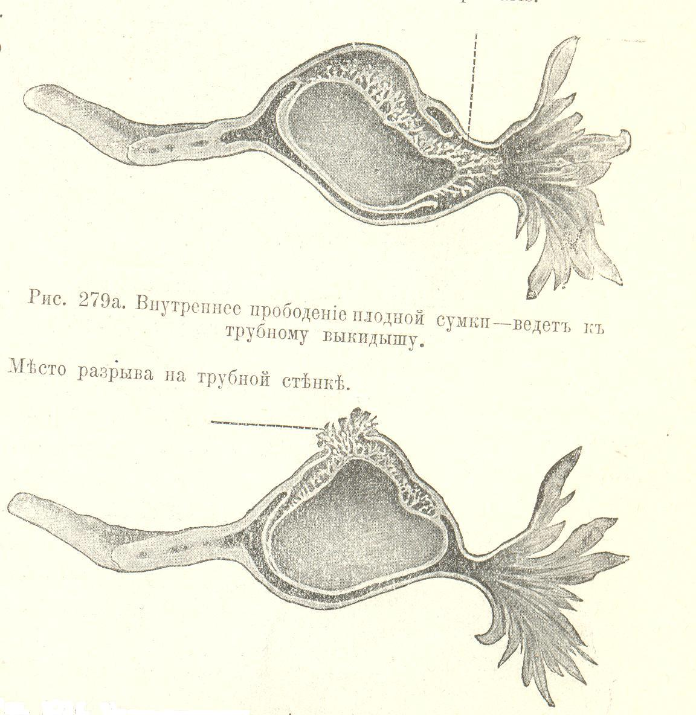
Внематочная беременность

Slide 26
Внематочная беременность при разрыве маточной трубы
Острое начало на фоне общего благополучия, задержки менструации
Сильные боли внизу живота
Снижение АД, частый пульс, холодный пот, возможна потеря сознания, коллаптоидное состояние
Тошнота, бледность кожных покровов
Положительные симптомы раздражения брюшины

Slide 27
Внематочная беременность при течении по типу трубного аборта
Приступообразные боли внизу живота (чаще на стороне поражения)
Кровянистые ведения из половых путей
Клинические признаки беременности
Медленное развитие заболевания

Slide 28
Апоплексия яичника (разрыв желтого тела)
Острые интенсивные боли в животе появляются в середине или во второй половине менструального цикла
Слабость, головокружение, тошнота, иногда рвота, холодный пот, обморочное состояние
Тахикардия
Симптомы раздражения брюшины, может быть вздутие живота

Slide 29
Перфорация матки
Происходит при медицинских или криминальных внутриматочных вмешательствах
Клинические признаки нарастающего внутреннего кровотечения
Перитонеальные симптомы

Slide 30
Наружные кровотечения из половых путей
Самопроизвольный аборт
Дисфункциональные маточные кровотечения
Миома матки
Травма половых органов
Внематочная беременность
Рак тела и шейки матки
Острые воспалительные заболевания половых органов

Slide 31
Кровянистые выделения в первой половине беременности (до 20 недель)
Прерывание беременности (угрожающий аборт, начавшийся аборт, аборт в ходу)
Полный и неполный аборт

Slide 32
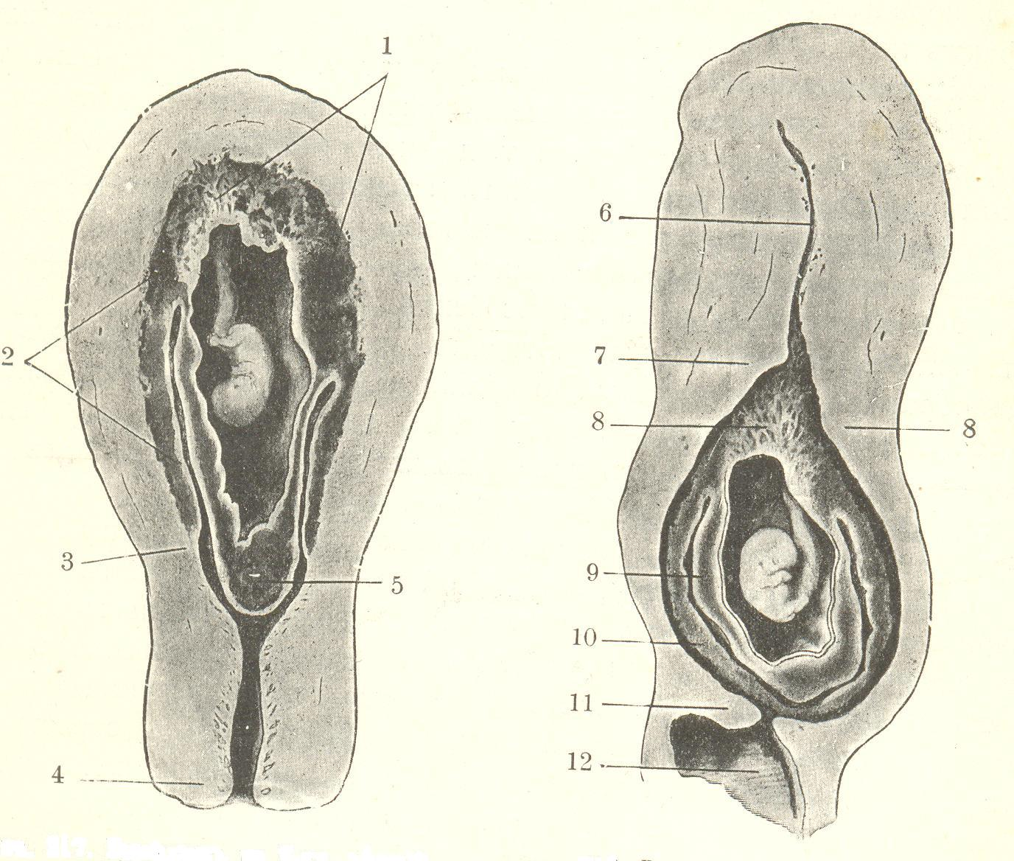
Самопроизвольный аборт
Угрожающий аборт
Аборт в ходу

Slide 33
Дисфункциональные маточные кровотечения могут быть обусловлены
Персистенцией фолликула (чаще в репродуктивном возрасте)
Гиперпластическими процессами эндометрия (чаще в пременопаузальном возрасте)
Воспалительными заболеваниями женских половых органов

Slide 34
Миома матки
Доброкачественная опухоль, развивающаяся из гладких мышечных волокон
Интерстициальное, субсерозное и субмукозное расположение миомы матки

Slide 35
Миома матки
Наиболее частый симптом - кровотечение
При больших размерах опухоли – признаки сдавления смежных органов (кишечника, мочевого пузыря, мочеточника)

Slide 36
Миома матки
Кровотечение, как правило, связано с менструацией
Приводят к развитию вторичной анемии

Slide 37
Причиной кровянистых выделений из половых путей могут быть
Рак шейки матки (встречается в 10 раз чаще, чем рак тела матки)
Рак тела матки

Slide 38
Рак шейки и тела матки
Кровянистые выделения
Не связаны с менструальным циклом
Могут появляться в менопаузе

Slide 39
Причины кровотечений из наружних половых органов
Травмы
Послеоперационные осложнения (кровотечение из культи влагалища после экстирпации матки)
Злокачественные заболевания вульвы и влагалища

Slide 40
Травмы половых органов
Возникают в результате насильственного полового акта или падения на острые предметы
Первая помощь – создание покоя, местное применение холода
Лечение – консервативное или хирургическое

Slide 41
Лечебные мероприятия при гинекологических кровотечениях
Холод на низ живота
Прижатие аорты
Тампонада влагалища

Slide 42
Клинические признаки острой кровопотери
Снижение артериального давления
Тахикардия
Бледность кожных покровов
Похолодание конечностей
Холодный пот

Slide 43
Факторы, снижающие толерантность к кровопотере
Пожилой возраст
Сердечно-сосудистые заболевания
Исходная анемия

Slide 44
Степени шока
Степень шока | Клинические проявления | Снижение ОЦК (в %%) | Кровопотеря
Не выражен | Отсутствуют | Не более 10 | До 500 мл
Легкая | Минимальная тахикардия, снижение АД, признаки периферической вазоконстрикции | На 15-25% | 750-1250 мл
Средняя | Тахикардия до 120 уд/мин, снижение пульсового давления, сист. АД 90-100 мм рт.ст., беспокойство, потливость, олигурия | На 25-35% | 1250-1750 мл
Тяжелая | Тахикардия более 120 уд/мин, сист. АД ниже 60 мм рт.ст., часто не определяется, ступор, резкая бледность, анурия | Более 35% | Более 1750 мл

Slide 45
Помощь больным с острой кровопотерей
Возмещение кровопотери
Остановка кровотечения

Slide 46
Основы инфузионной терапии при острой кровопотере у акушерских и гинекологических больных
Восстановление системной гемодинамики
На догоспитальном этапе
Растворы гидроксиэтилированного крахмала (стабизол, рефортан, HAES-sterile и др.) из расчета 20 мл/кг веса тела
Кристаллоиды
На госпитальном этапе
Заместительная терапия (свежезамороженная плазма, альбумин, эритроцитарная масса)

Slide 47
Тромбоэмболия легочной артерии
Критическое состояние, обусловленное попаданием тромба в легочные сосуды с развитием симптомокомплекса шока смешанного генеза вплодь до остановки сердечной деятельности, острой дыхательной недостаточности и острого ДВС-синдрома

Slide 48
Тромбоэмболия легочной артерии
Симптоматика:
Внезапная необъяснимая одышка
Боль в грудной клетке
Кашель
Кровохарканье
Возможна кратковременная потеря сознания
Быстрое нарастание симптомов правожелудочковой недостаточности

Slide 49
Илеофеморальный тромбоз
Частым клиническим проявлением илеофеморального (подвздошно-бедренного) флеботромбоза является боль в конечности (в ряде клинических ситуаций болей не наблюдается).
Несколько позднее - отёчность нижней конечности, при этом отёк может быть довольно значительным и односторонним.
Часто - изменение цвета пораженной конечности (синюшный или багровый оттенок), а также повышение температуры тела.

Slide 50
Тромбоэмболия легочной артерии
Частота у беременных – 0,018-0,29%
При послеродовых тромбофлебитах – 10%
Летальный исход при ТЭЛА после родов – 0,03%, после кесарева сечения –
1,3-1,7%

Slide 51
Тромбоэмболия легочной артерии, илеофеморальный тромбоз
Группа риска в акушерстве:
Варикозное расширение вен ног, ожирение, заболевания сердца, инфекции, гестоз, многоводие, многоплодие, АФС, врожденные тромбофилии

Slide 52
Тромбоэмболия легочной артерии, илеофеморальный тромбоз
Группа риска в гинекологии:
При злокачественных новообразованиях, септических состояниях, гормональной терапии

Slide 53
Помощь на догоспитальном этапе
Немедленная госпитализация в стационар
Начало проведения противошоковой терапии

Slide 54
Неотложные состояния в акушерстве
Кровянистые выделения из половых путей
Преждевременная отслойка нормально расположенной плаценты
Кровотечение при предлежании плаценты
Угроза преждевременных родов
Роды (срочные и преждевременные)
Излитие вод
Антенатальная гибель плода
Гипертензивные осложнения
Судорожный синдром
Повышенная судорожная готовность

Slide 55
Кровянистые выделения во второй половине беременности (более 22 недель)
Угроза преждевременных родов
Предлежание плаценты
Преждевременная отслойка нормально расположенной плаценты

Slide 56
Преждевременные роды Срок беременности – 22-36 недель
Повышенная сократительная активность матки
Родовая деятельность (4 и более схваток за 20 минут)
Сукровичные выделения из половых путей
Подтекание околоплодных вод (не обязательно)

Slide 57
Медицинская помощь женщинам при преждевременных родах должна оказываться в соответствии с клиническим протоколом, утвержденным методическим письмом Минздрава России № 15-4/10/2-12700 от 16.12.11 г.
Медицинская помощь новорожденным, интенсивная терапия и выхаживание детей с экстремально низкой и очень низкой массой тела должна оказываться в соответствии с клиническим протоколом, утвержденным методическим письмом МЗСР РФ № 15-0/10/2-11336 от 16.11.2011г.

Slide 58
Беременные из группы риска рождения ребенка с массой тела менее 1500 грамм (срок беременности менее 34 недель) должны быть переведены в стационар 3-го уровня антенатально.
Медицинская помощь, в том числе интенсивная терапия и выхаживание новорожденных оказывается всем детям, родившимся после 22 недель беременности, в том числе и детям с экстремально низкой и очень низкой массой тела (500-1000 гр)

Slide 59
Лечебные мероприятия на догоспитальном этапе (преждевременные роды)
Профилактика РДС-синдрома (при сроке менее 34 недель) – 4 мг дексаметазона или дексазона в/м
При наличии родовой деятельности – инфузия сульфата магния 25% 1-1,5 г/час
Возможно применение баралгина в/венно или в/мышечно

Slide 60
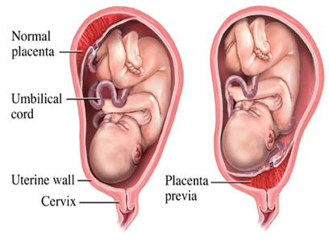
Предлежание плаценты
Частота – 0,2-0,6% от всех родов
Диагностика – клиническая и ультразвуковая
Клиническая – яркие кровянистые выделения из половых путей, повторяющиеся, при отсутствии болевого синдрома и нормальном тонусе матки
Может быть: гипотрофия плода, высокое расположение предлежащей части плода, косое или поперечное положение плода, иногда тазовое предлежание плода.

Slide 61
Предлежание плаценты
Беременные с подозрением на предлежание плаценты должны быть госпитализированы в акушерский стационар в экстренном порядке

Slide 62
Лечебные мероприятия на догоспитальном этапе (предлежание плаценты)
Профилактика РДС-синдрома (при сроке менее 34 недель) – 4 мг дексаметазона или дексазона в/м
При кровотечении – проведение инфузионной терапии в полном объеме
Применение сульфата магния или гинипрала противопоказано!

Slide 63
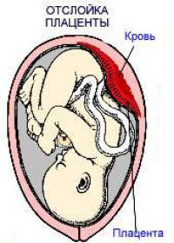
Преждевременная отслойка нормально расположенной плаценты
Симптомы – кровянистые выделения из половых путей и гипоксия плода
Гипертонус матки, локальная болезненность передней стенки матки
Тяжелые осложнения – антенатальная гибель плода, матка Кувелера, ДВС-синдром

Slide 64
Причины преждевременной отслойки нормально расположенной плаценты
Травма области живота
Гестоз
Артериальная гипертензия
Другие

Slide 65
Помощь на догоспитальном этапе
Немедленная госпитализация в стационар при возникновении даже незначительных кровянистых выделений из половых путей
По пути в стационар начать гемостатическую и инфузионную терапию (при значительной кровопотере)
Профилактика РДС-синдрома (при сроке беременности до 34 недель)
Применение сульфата магния или гинипрала противопоказано!

Slide 66
Показания к госпитализации беременных в экстренном порядке
Отхождение околоплодных вод
Антенатальная гибель плода

Slide 67
Артериальная гипертензия у беременных
Является одной из основных причин материнской смертности
После 20 недель беременности является показанием для госпитализации
АД более 150/100 расценивается как тяжелая гипертензия

Slide 68
Факторы, приводящие к ошибкам измерения АД у беременных
Физические нагрузки
Определение диастолического АД по V тону Короткова
Курение
Использование стандартной манжеты при окружности руки более 36 см
Стрессовая реакция на процедуру измерения

Slide 69
Преэклампсия (гестоз, нефропатия беременных, токсикоз второй половины беременности)
Развивается после 20 недель беременности
Отмечаются артериальная гипертензия, протеинурия, могут быть отеки
Нередко сопровождается гипотрофией плода
Требует лечения в акушерском стационаре

Slide 70
Первая помощь при артериальной гипертензии у беременных
Нифедипин 10-20 мг per os
Седативная терапия
Магнезиальная терапия (внутривенно)

Slide 71
Магнезиальная терапия
Внутривенное болюсное введение сульфата магния (4—6 г сухого вещества (20 мл 25% раствора) в/в в течение 5—10 мин), далее поддерживающая доза сульфата магния— 1—2 г/ч в/в (предпочтительнее инфузоматом) или в/в капельно.

Slide 72
Повышенная судорожная готовность
Развивается после 20 недель беременности
На фоне других симптомов гестоза появление неврологической симптоматики (головная боль, боль в эпигастральной области, за грудиной, нарушения зрения, тошнота, рвота)
Свидетельствует о тяжелом состоянии беременной и требует экстренной госпитализации в акушерский стационар
(транспортировка с соблюдением лечебно-охранительного режима)

Slide 73
Эклампсия
судорожный синдром, не связанный с заболеваниями мозга и возникающий у женщин с гестозом во второй половине беременности, в родах или послеродовом периоде.

Slide 74
Экламптическая кома
терминальное состояние, синдром полиорганной недостаточности со стойким нарушением (отсутствием) сознания в период между судорожными припадками, если это не вызвано действием седативных препаратов.

Slide 75
Первая помощь при припадке эклампсии
Положить больную на левый бок для уменьшения риска аспирации желудочного содержимого, рвотных масс и крови.
Защита больной от повреждений, но не удерживать ее активно
Иметь в наличии воздуховод, отсос, маску и мешок, кислород, ввести воздуховод, дать больной кислород со скоростью 4—6 л в минуту (или закись азота).
Нейролептаналгезия: 2 мл 0,5% седуксена 1мл 2% промедола внутривенно, 2 - 4 мл 0,25% дроперидола + 2мл 1% димедрола
После судорог при необходимости очистить отсосом ротовую полость и гортань.
После приступа - болюсное введение сульфата магния (4—6 г сухого вещества (20 мл 25% раствора) в/в в течение 5—10 мин); при повторном приступе судорог — ввести 2 г в/в в течение 5 мин; далее поддерживающая доза сульфата магния— 1—2 г/ч в/в (предпочтительнее инфузоматом) или в/в капельно. При отсутствии адекватного самостоятельного дыхания – показания для ИВЛ.

Slide 76
Первая помощь при припадке эклампсии
вызов реанимобиля и реанимационной бригады, экстренная госпитализация в крупное родовспомогательное учреждение (ЦГБ, ЦРБ, межрайонные базы, перинатальные центры), транспортировка больной – на носилках.

Slide 77
Экстренная помощь при родах
Ручное пособие
Очистка дыхательных путей новорожденного
Перевязка и пересечение пуповины
Профилактика кровотечений
Профилактика гонобленнореи

Slide 78
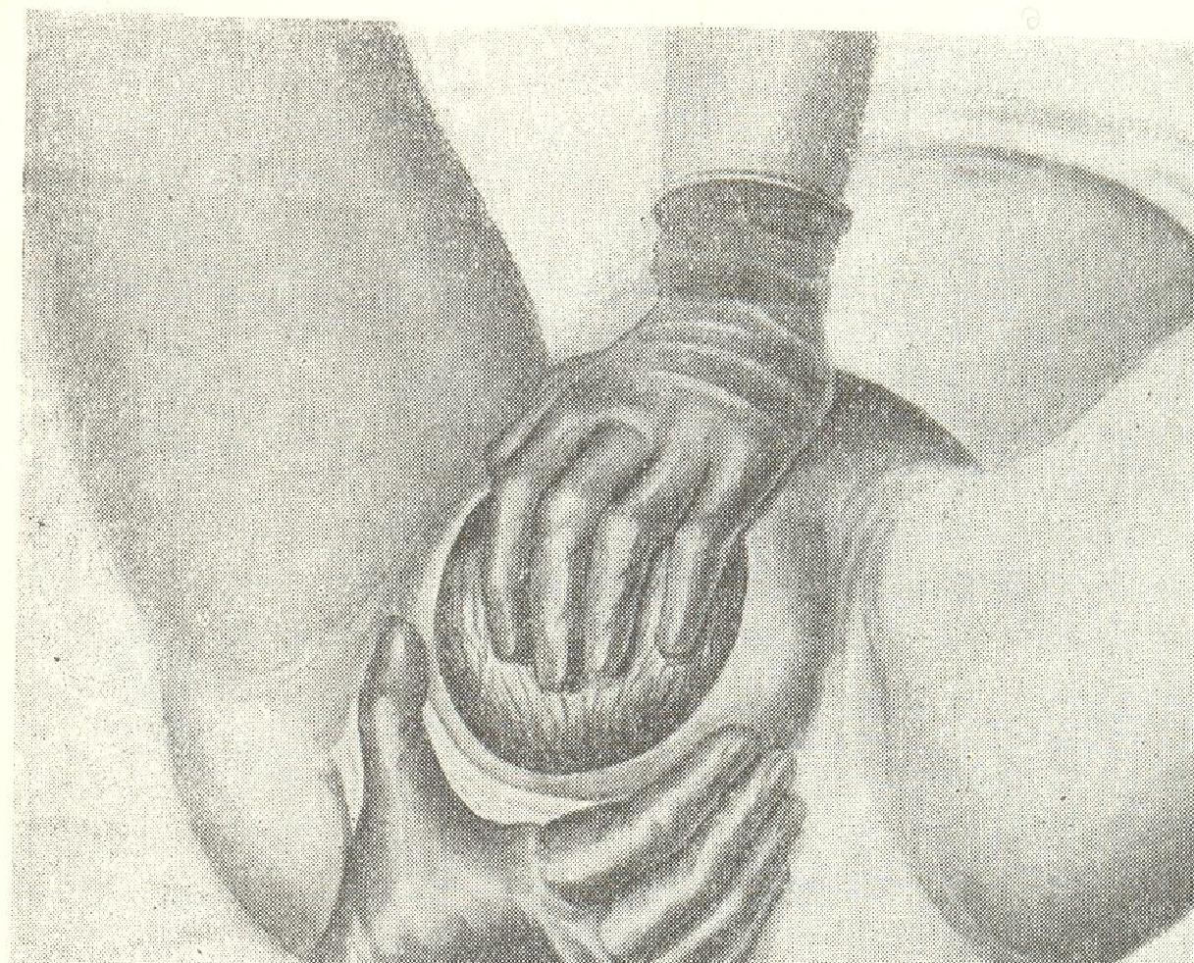
Пособие при головном предлежании

Slide 79
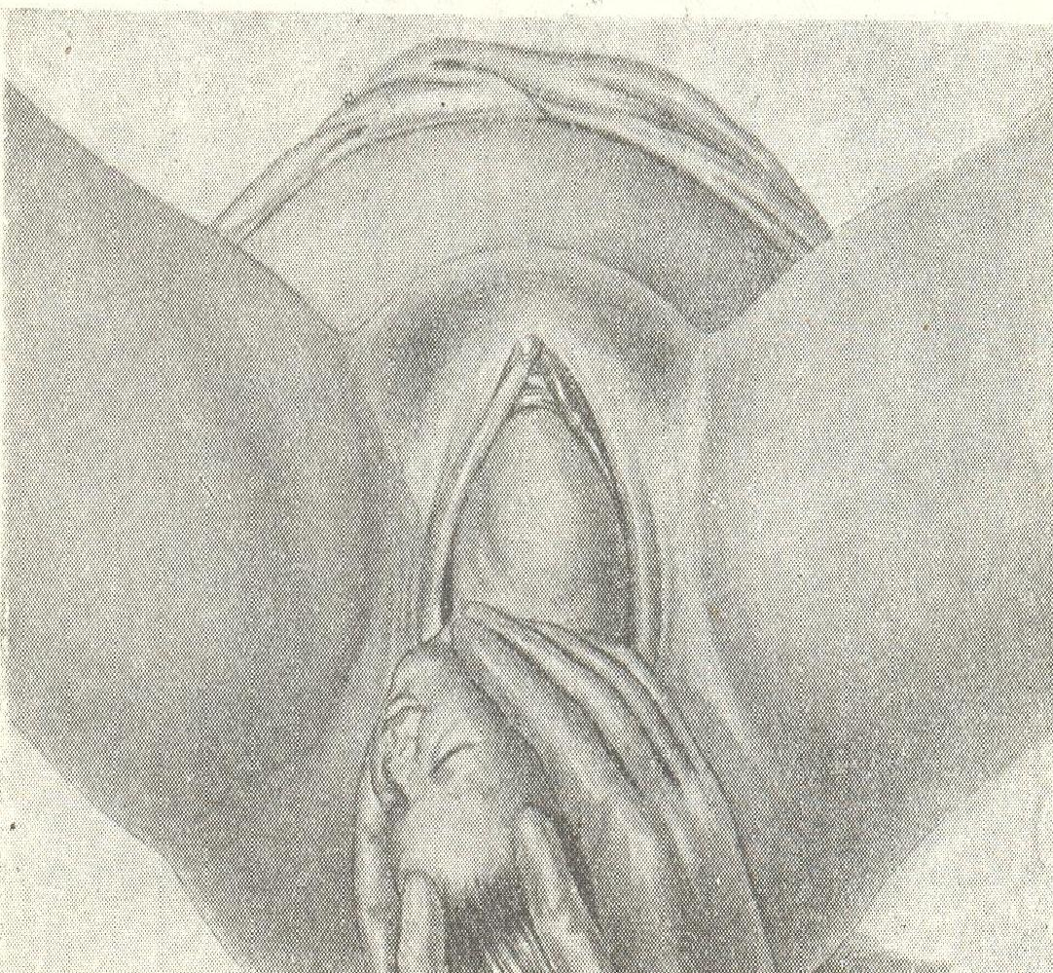
Выведение плечиков при головном предлежании

Slide 80
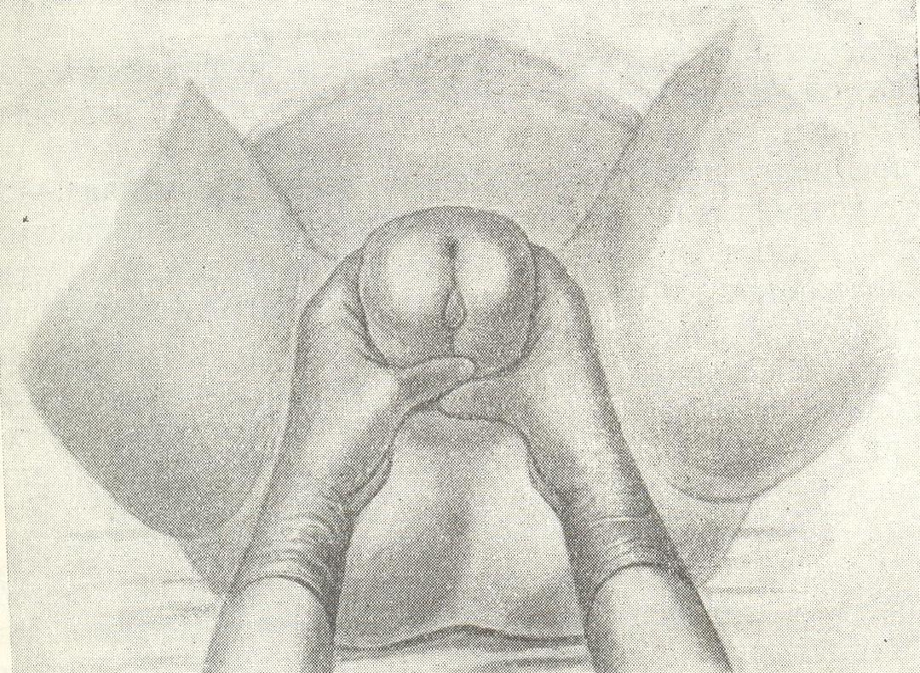
Пособие при тазовом предлежании

Slide 81
Базовые принципы оказания первичной реанимационной помощи новорожденному, определены методическим письмом Минздравсоцразвития 2010 г. и приказом № 921н Министерства здравоохранения РФ 2012 г.

Slide 82
Кому нужно оказывать первичную реанимационную помощь?
Первичные реанимационные мероприятия проводятся новорожденным с 22 нед. гестации, массой 500 г и более при условии хотя бы одного признака живорождения:
самостоятельного дыхания;
сердцебиения;
пульсации пуповины;
произвольного движения мышц
В случае отсутствия всех признаков живорождения, ребенок считается мертворожденным.

Slide 83
РОЖДЕНИЕ
Доношенная беременность?
Дышит или кричит?
Хороший мышечный тонус?
Да
Рутинный уход
Тепло
Проходимые дыхательные пути
Обсушить
Оценивать состояние в динамике
Оставить с матерью
A
Нет
Обеспечить тепло и проходимость ДП, обсушить, стимулировать
Нет
30 сек
ЧСС< 100, дыхание типа гаспинг или апноэ?
Нет
Затрудненное дыхание или стойкий цианоз?
B
Да
Да
Искусственная вентиляция легких (ИВЛ), SpO₂ мониторинг
Обеспечить проходимость ДП, SpO₂ мониторинг, СРАР
60 сек
ЧСС < 100?
Да
Нет
Нормы целевой SpO₂
Убедиться в адекватности вентиляции
Предусмотреть необходимость интубации!
Послереанимационная помощь
1 мин 2 мин 3 мин 4 мин 5 мин 10 мин | 60—65% 65—70% 70—75% 75—80% 80—85% 85—95%
Нет
ЧСС < 60?
C
Да
Начать НМС, координировать с ИВЛ
Да
ЧСС < 60?
Алгоритм реанимации новорожденных 2010
D
Да
Адреналин ВВ
Wyllie J. et al. Resuscitation 2010; 81S: e260.
American Heart Association, Inc.

